Slide 1
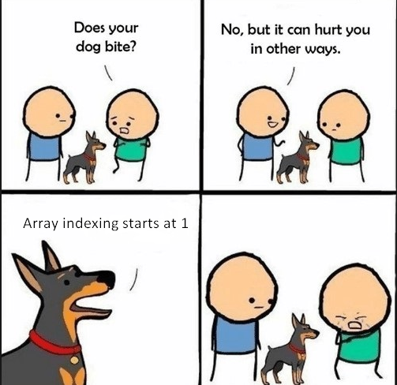
Ex14 – BankAccount and sorting
Foreach, auto-implemented properties, sorting og override
Notes:
Intro af os undervisere

Slide 2
Hvad har vi set på tidligere?
int[] IntArray = new int[3];
IntArray[0] = 34;
IntArray[1] = 23;
IntArray[2] = 6;
C# datatyper
Array
Element (eller value)
Index
Program flow
while, do-while, for loop
C# klasse
Property (backing field, get, set)
Element | 34 | 23 | 6
Index | 0 | 1 | 2
private int myVar;
public int MyProperty
{
get { return myVar; }
set { myVar = value; }
}

Slide 3
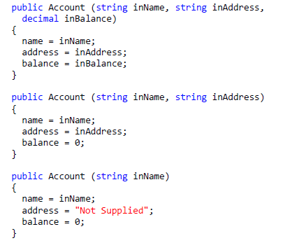
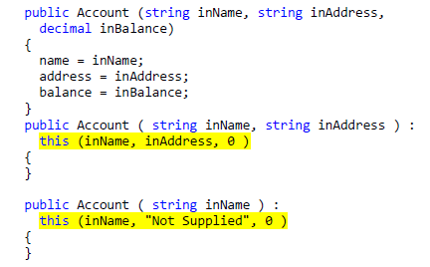
Hvad har vi set på tidligere?
Constructor overloading (& chaining)

Slide 4
Nye begreber
public override string ToString() { }
Override
C# klasse
auto-implemented properties
Foreach loop
public string Name { get; set; }
foreach (var item in collection)
{
// do something here
}

Slide 5
Plan for i dag
08:15 – 08:30 | Introduktion
08:30 – 08:50 | Terminologi
08:30 – 09:45 | Øvelse 2 – Bankkonto
09:45 – 10:00 | Pause
10:00 – 10:45 | Øvelse 2 – Bankkonto Øvelse 3 – Sortering
10:45 – 11:15 | Øvelse 3 – Sortering
11:15 – 11:30 | Opsummering

Slide 6
Dagens opgave
Gennemgang af dagens opgave
Spørgsmål til opgaven

Slide 7

Sæt i gang!
Kom til os, hvis I har spørgsmål
Sæt i gang med dagens opgave

Slide 8
Opsummering
Hvor langt nåede I med dagens øvelser?
Stødte I på problemer I ikke fik løst?
Har nogen lyst til at vise deres produkt? (kort!)

Slide 9
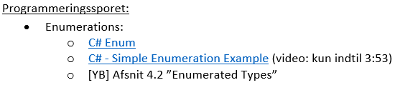
Næste gang: Disaheim
Forberedelsen er på ItsLearning:
OBS: Der kan forekomme ændringer i planen

